Slide 1
Оборудование
избирательного участка

Slide 2
В помещении для голосования должен быть зал, в котором размещаются ящики для голосования, кабины или иные специально оборудованные места для тайного голосования, оснащенные системой освещения и снабженные письменными принадлежностями, за исключением карандашей.

Slide 3
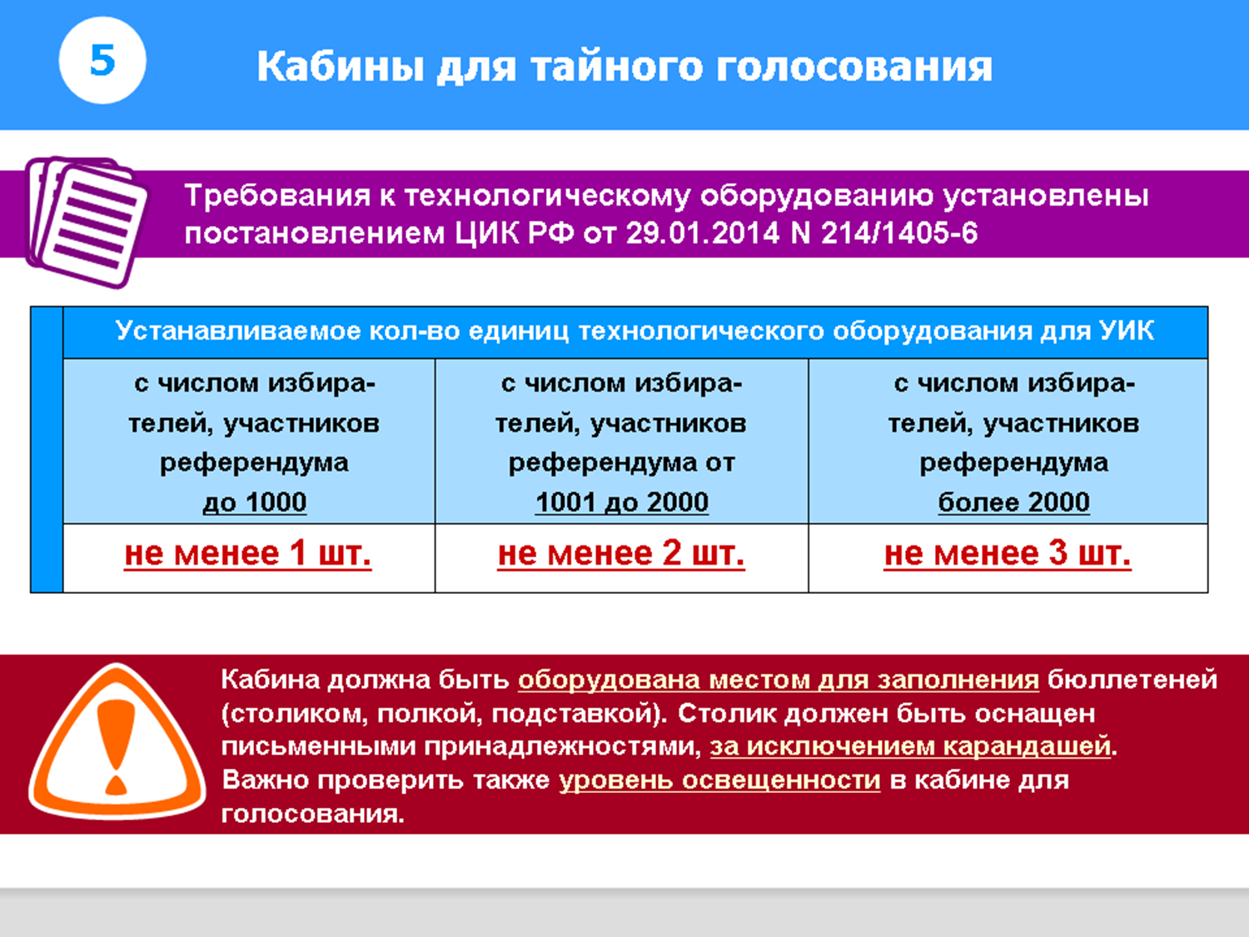


Slide 4
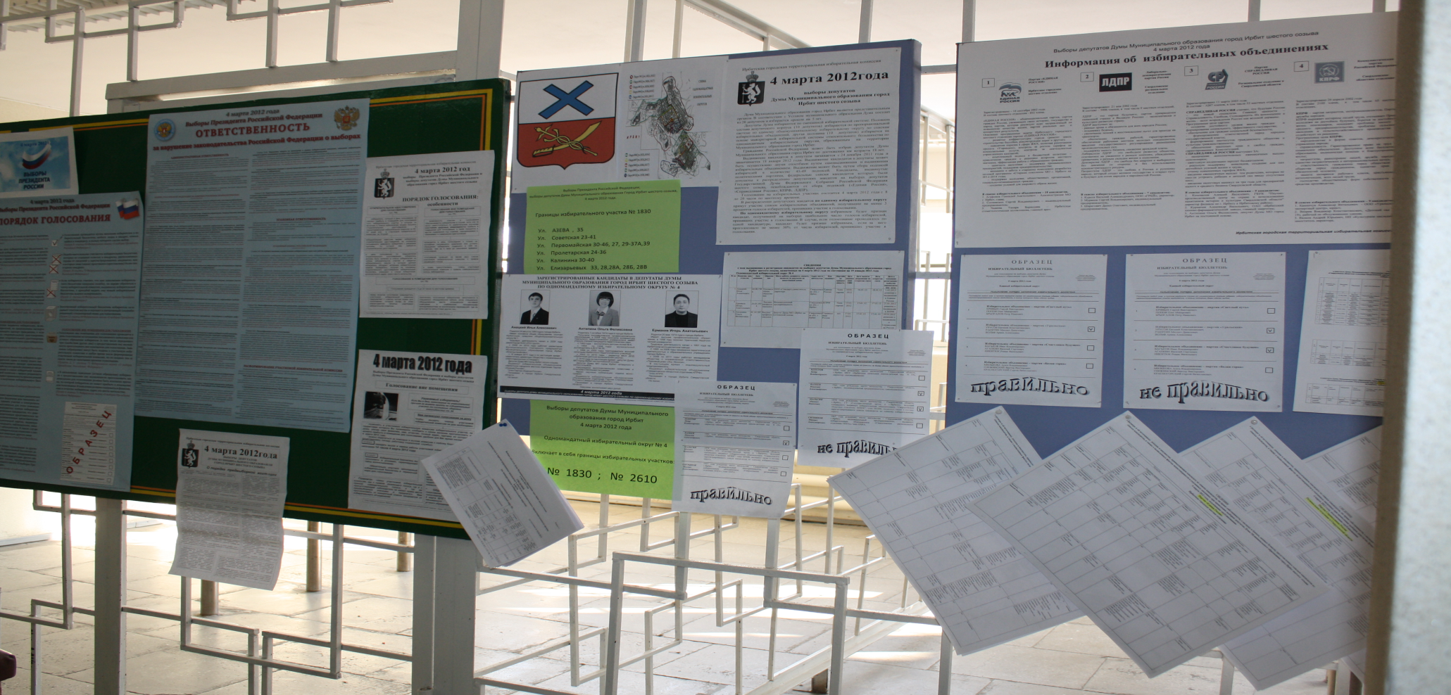
В помещении для голосования либо непосредственно перед этим помещением участковая избирательная комиссия оборудует информационный стенд, на котором размещает следующую информацию обо всех кандидатах, внесенных в избирательный бюллетень:

Slide 5
биографические данные кандидатов в объеме, установленном избирательной комиссией, организующей выборы, но не меньшем, чем объем биографических данных, внесенных в избирательный бюллетень;
если кандидат выдвинут политической партией, слова "выдвинут политической партией" с указанием наименования соответствующей политической партии;
если кандидат сам выдвинул свою кандидатуру, слово "самовыдвижение";
сведения о доходах и об имуществе кандидатов и их супругов в объеме, установленном избирательной комиссией, организующей выборы;
информацию о фактах недостоверности представленных кандидатами сведений (если такая информация имеется);
если у зарегистрированного кандидата имелась или имеется судимость, в информационных материалах указываются сведения о судимости кандидата, а если судимость снята или погашена, - также сведения о дате снятия или погашения судимости.

Slide 6
На информационном стенде размещается образец заполненного избирательного бюллетеня, который не должен содержать фамилии зарегистрированных кандидатов, наименования политических партий, выдвинувших на данных выборах зарегистрированных кандидатов.
Сведения о зарегистрированных кандидатах размещаются в информационных материалах в порядке, определенном при утверждении формы и текста избирательного бюллетеня.
Размещаемые на информационном стенде материалы не должны содержать признаки предвыборной агитации.
На информационном стенде размещаются извлечения из уголовного и административного законодательства РФ, устанавливающего ответственность за нарушение избирательных прав граждан Российской Федерации.
Указанные материалы размещаются участковой избирательной комиссией таким образом, чтобы избиратели свободно могли их прочитать.

Slide 7
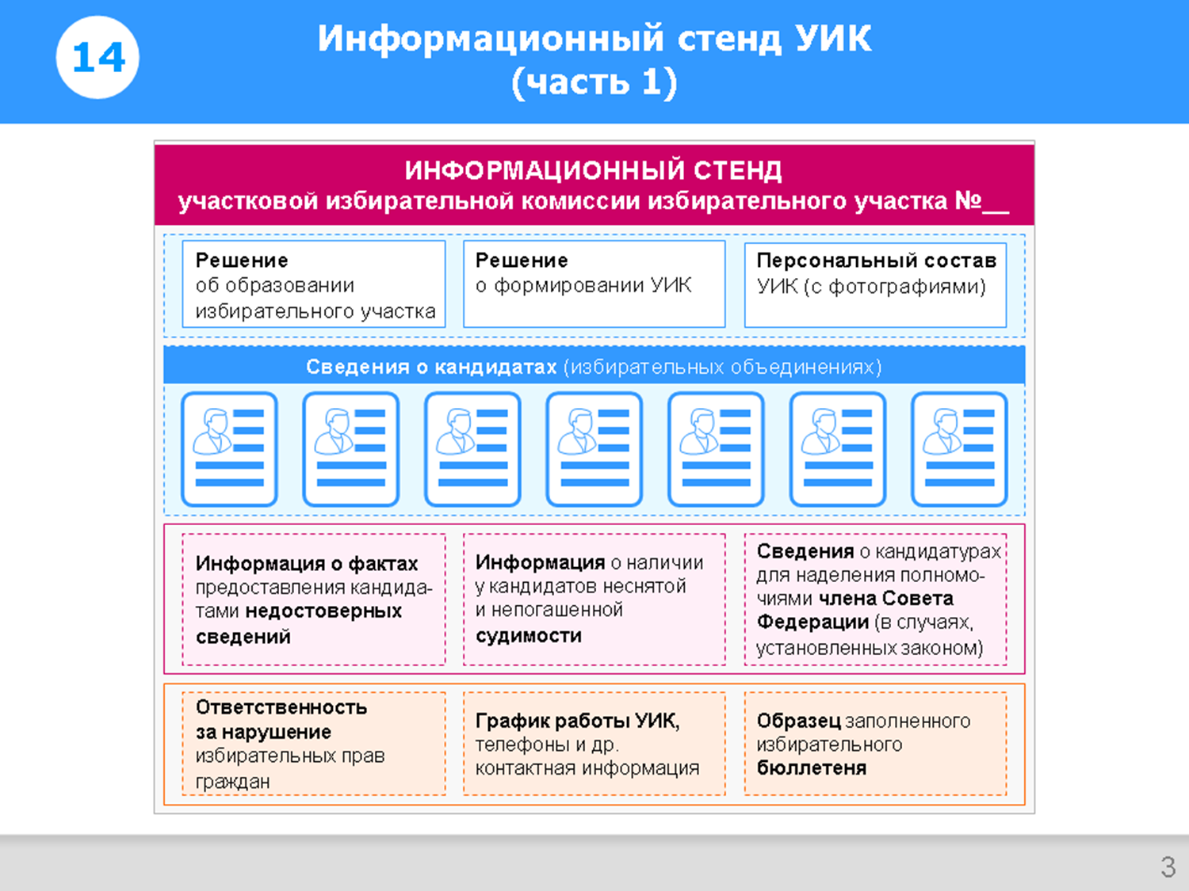

Информационный стенд УИК
Информация о фактах
предоставления
кандидатами недостоверных
сведений
Информация о наличии судимости
у кандидатов, а также о неснятой или непогашенной судимости

Slide 8
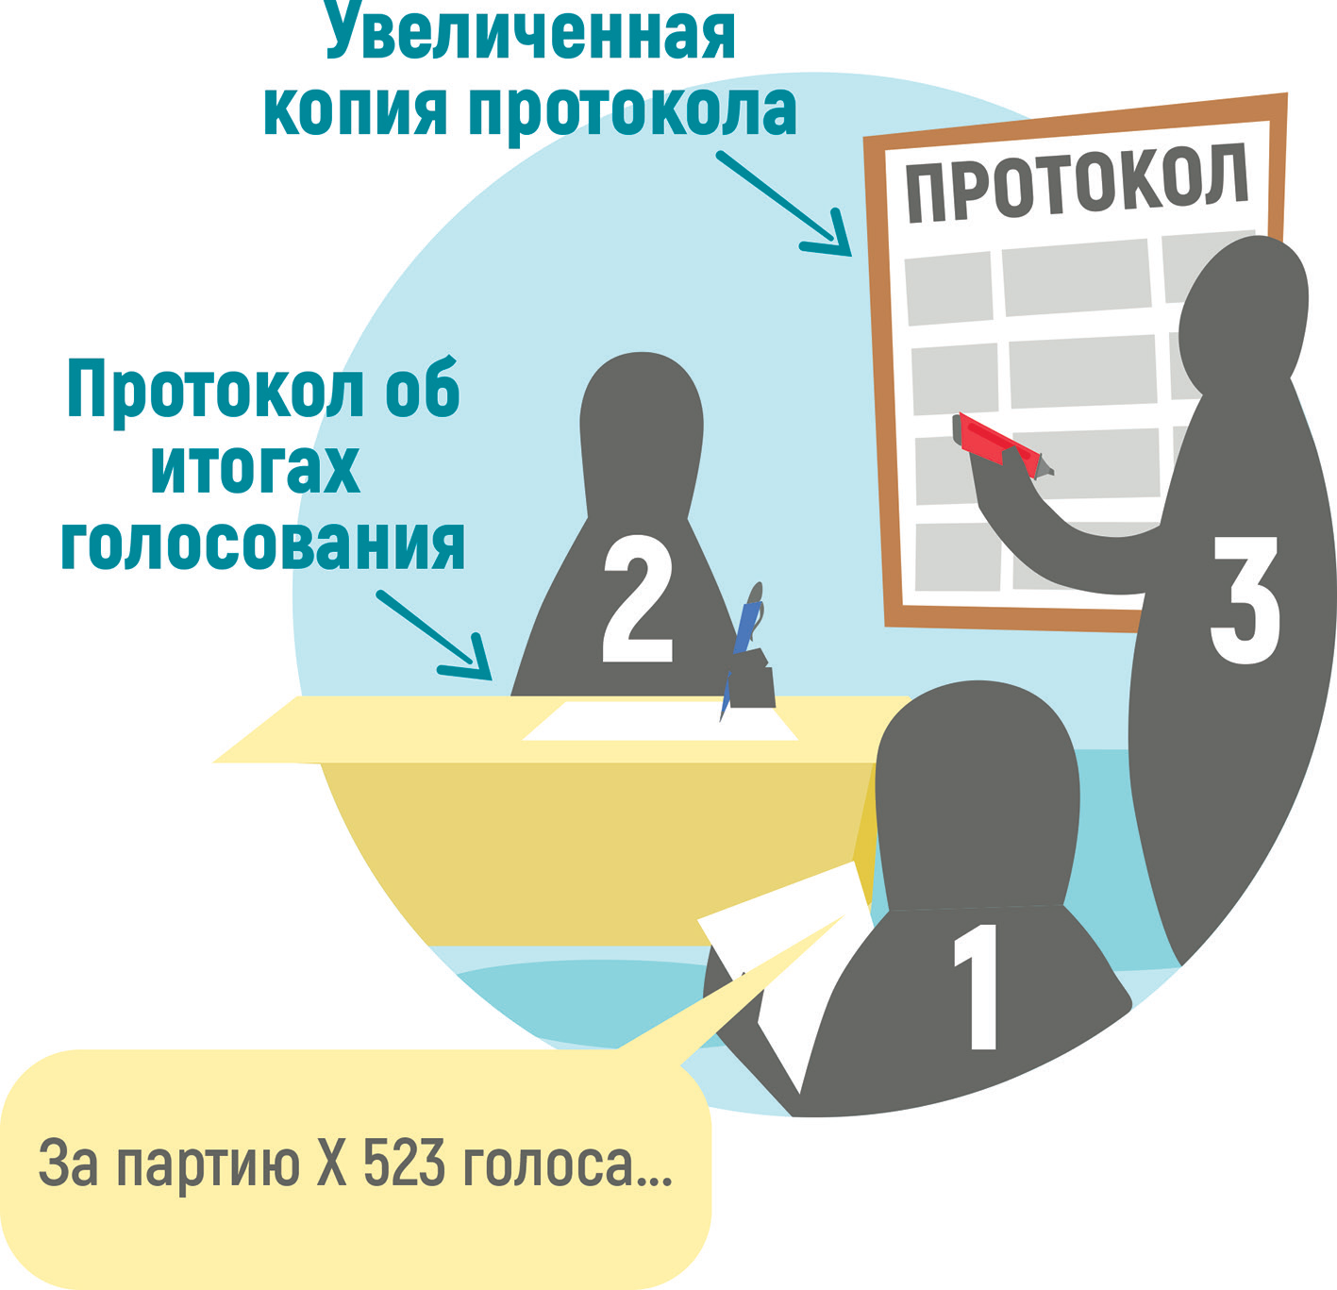
В помещении для голосования должна находиться увеличенная форма протокола об итогах голосования, предназначенная для занесения в нее данных об итогах голосования по мере их установления.
Увеличенная форма протокола об итогах голосования вывешивается до начала голосования и должна находиться в поле зрения членов участковой избирательной комиссии, наблюдателей и на расстоянии, необходимом для восприятия содержащейся в ней информации. Увеличенная форма протокола об итогах голосования не заменяет собой протокол участковой избирательной комиссии об итогах голосования, а занесенные в нее данные не имеют юридического значения.

Slide 9
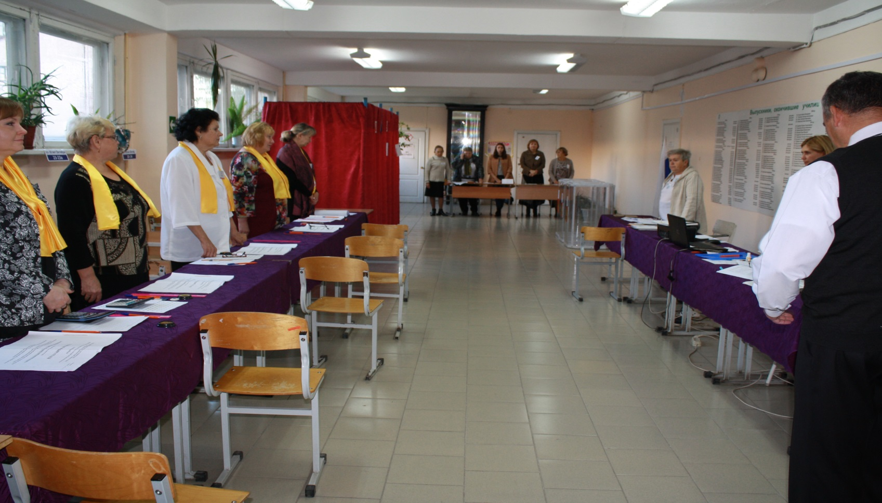
Помещение для голосования должно быть оборудовано таким образом, чтобы места выдачи избирательных бюллетеней, места для тайного голосования (кабины) и ящики для голосования одновременно находились в поле зрения членов участковой избирательной комиссии, наблюдателей.
наблюдатели
Члены участковой избирательной комиссии

Slide 10
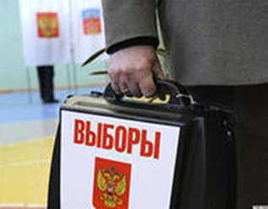
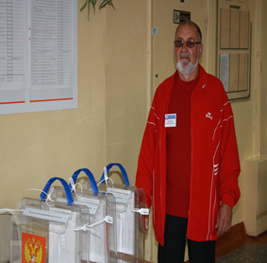
УИК должна располагать необходимым количеством переносных ящиков для голосования, изготовленных из прозрачного или полупрозрачного материала в соответствии с нормативами технологического оборудования, утверждаемыми ЦИК РФ.
Количество таких ящиков определяется решением Ирбитской городской территориальной избирательной комиссией. При этом максимальное количество используемых в день голосования переносных ящиков для голосования вне помещения для голосования на одном избирательном участке в зависимости от числа избирателей, зарегистрированных на территории избирательного участка, составляет не более 3 переносных ящиков для голосования.

Slide 11
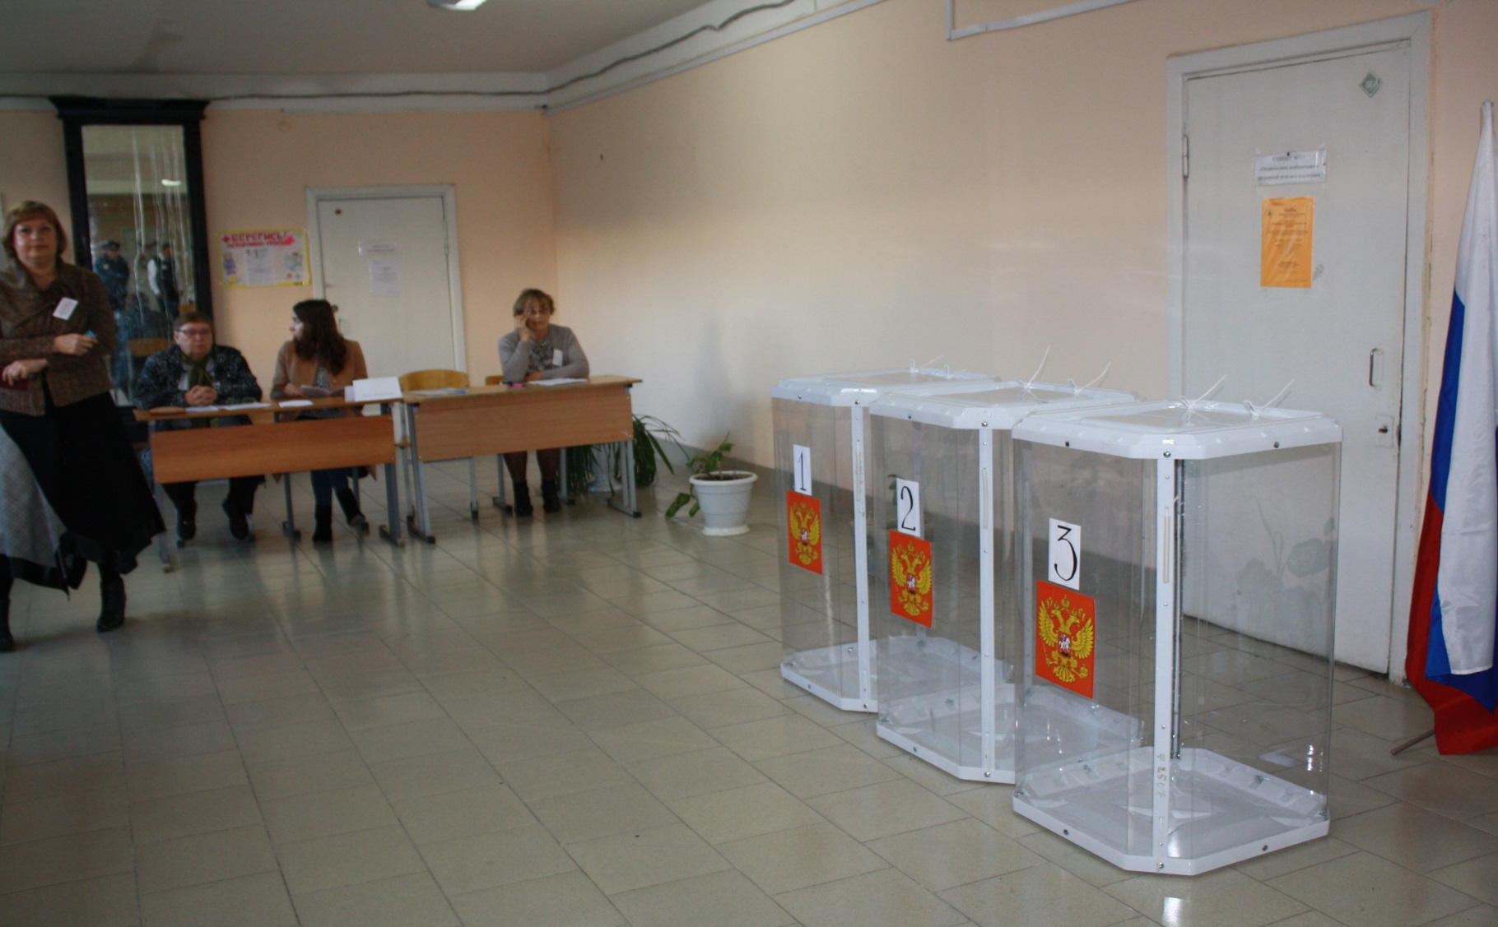
В помещении для голосования размещаются стационарные ящики для голосования, изготовленные из прозрачного или полупрозрачного материала в соответствии с нормативами технологического оборудования, утверждаемыми ЦИК РФ.

Slide 12
При оборудовании помещения для голосования должны обеспечиваться предусмотренные законодательством Российской Федерации условия для беспрепятственного доступа к данному помещению избирателей, являющихся инвалидами, и голосования в нем.
При проведении голосования осуществляется оказание помощи таким лицам в целях реализации ими активного избирательного права с соблюдением требований, предусмотренных настоящим Федеральным законом, иными федеральными законами.

Slide 13
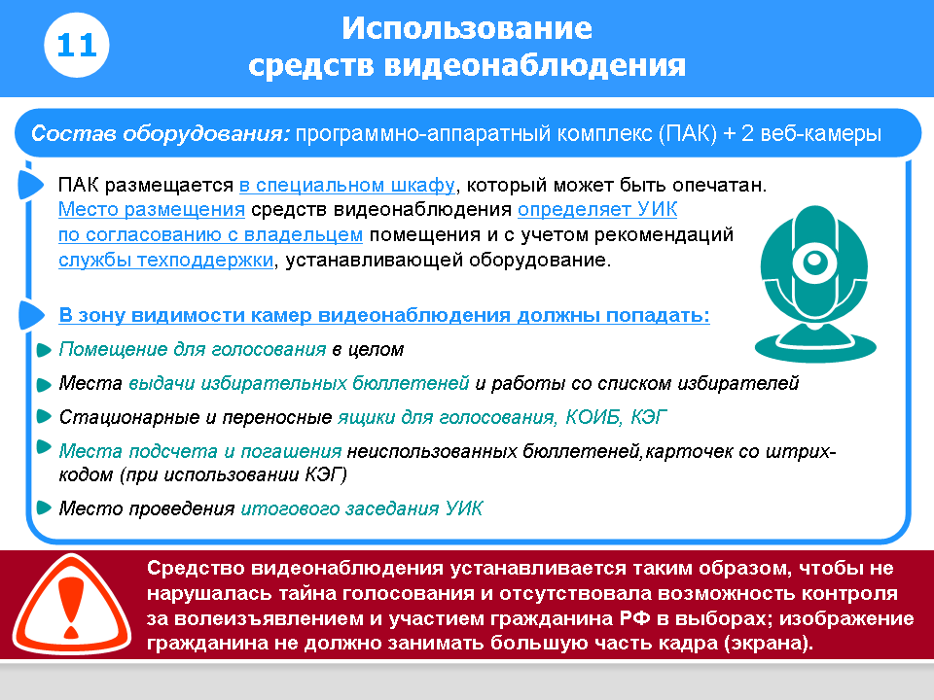

Slide 14

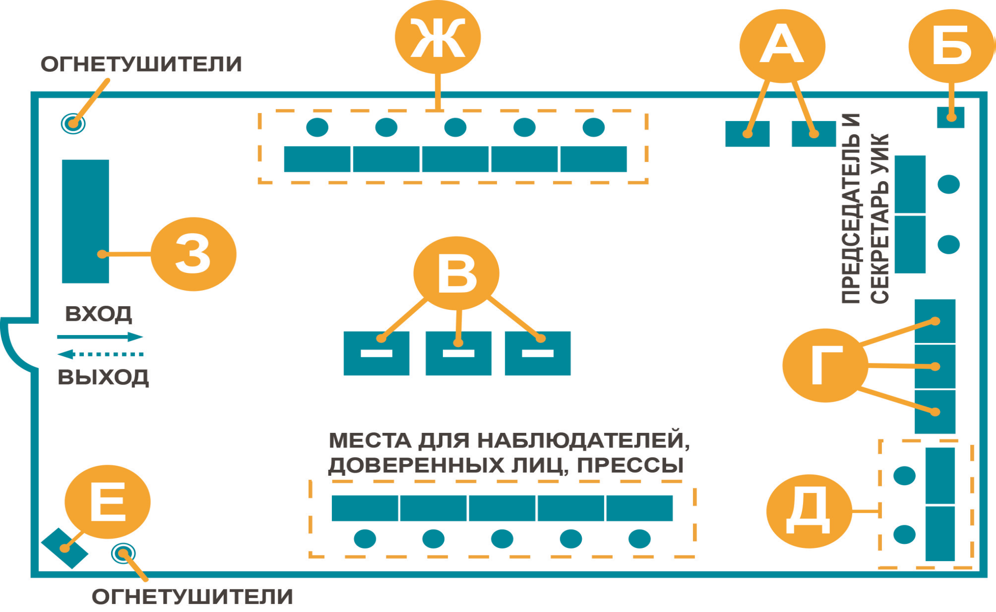
Примерная схема помещения
А-переносные ящики для голосования ; Б–сейф; В-стационарные ящики для голосования; Г- кабины для тайного голосования; Д-специально оборудованные места для голосования; Е-информационный стенд; Ж-места выдачи избирательных бюллетеней; З-увеличенная форма протокола.

Slide 15
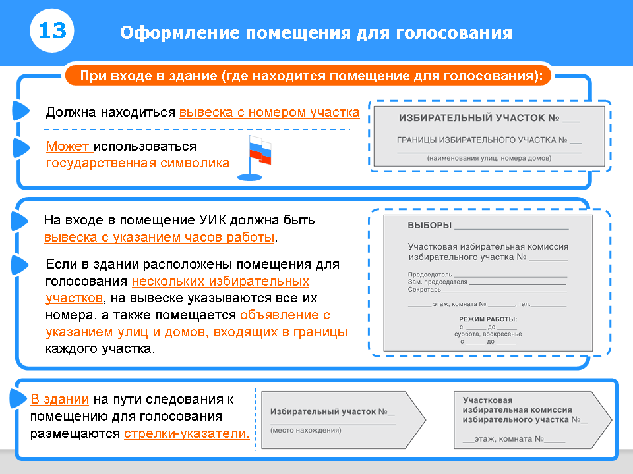

Slide 16
Благодарю за внимание!

